Slide 1

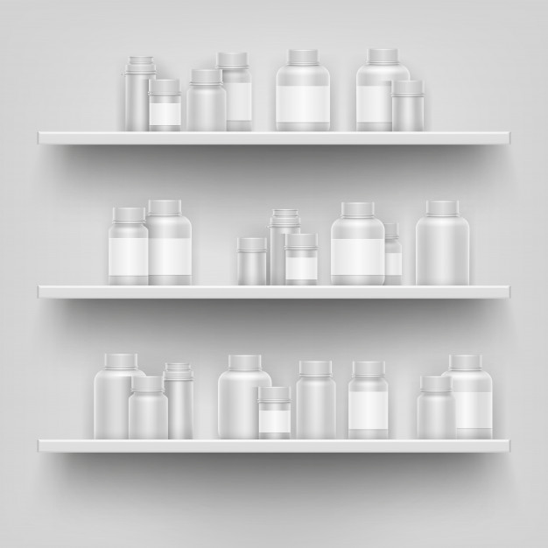
Сложная фармакотерапия
Аналитика для главного врача в режиме реального времени
Фармакоэкономический анализ
https://www.ecp.umkb.com/

Slide 2
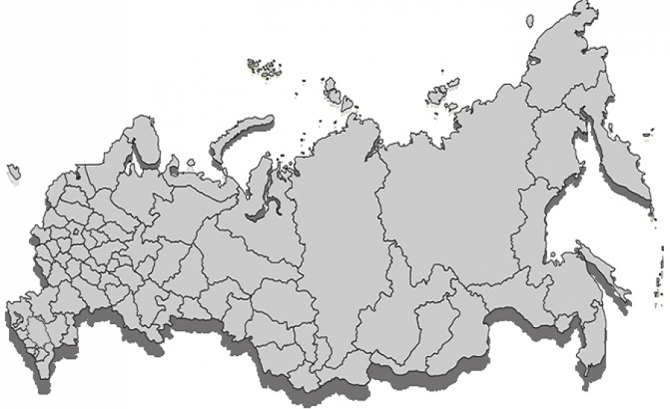
Где уже используют ЭКФ?
Внедрено и успешно используется
Внедрение – Медси, РЖД - Медицина

Slide 3
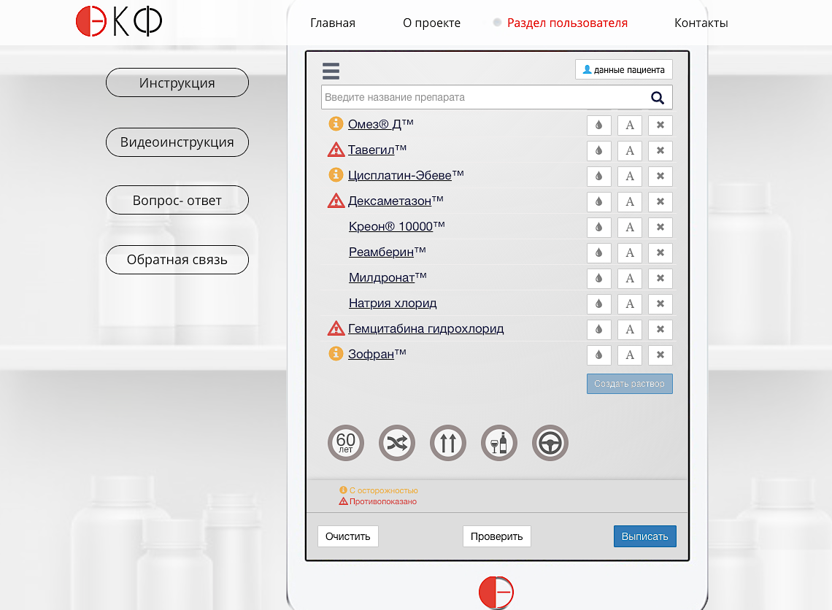
Функции ЭКФ
Лекарственные взаимодействия
Определение полипрагмазии
Фоновый режим работы
Противопоказания к ограничения
Беременность и кормление грудью
Медицинский анамнез
Лекарственный аллергоанамнез
Вождение транспорта
Замена по МНН
Проверка доз
Интерактивный справочник
Моментальная актуализация

Slide 4
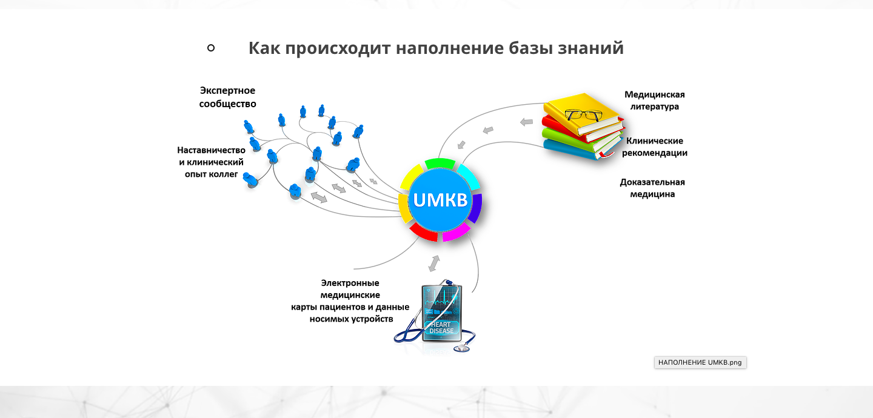

Slide 5
Функции ЭКФ
Лекарственные взаимодействия
Определение полипрагмазии
Фоновый режим работы
Противопоказания к ограничения
Беременность и кормление грудью
Медицинский анамнез
Лекарственный аллергоанамнез
Вождение транспорта
Замена по МНН
Проверка доз
Интерактивный справочник
Моментальная актуализация

Slide 6
Функции ЭКФ
Лекарственные взаимодействия
Определение полипрагмазии
Фоновый режим работы
Противопоказания к ограничения
Беременность и кормление грудью
Медицинский анамнез
Лекарственный аллергоанамнез
Вождение транспорта
Замена по МНН
Проверка доз
Интерактивный справочник
Моментальная актуализация

Slide 7
Функции ЭКФ
Лекарственные взаимодействия
Определение полипрагмазии
Фоновый режим работы
Противопоказания к ограничения
Беременность и кормление грудью
Медицинский анамнез
Лекарственный аллергоанамнез
Вождение транспорта
Замена по МНН
Проверка доз
Интерактивный справочник
Моментальная актуализация

Slide 8
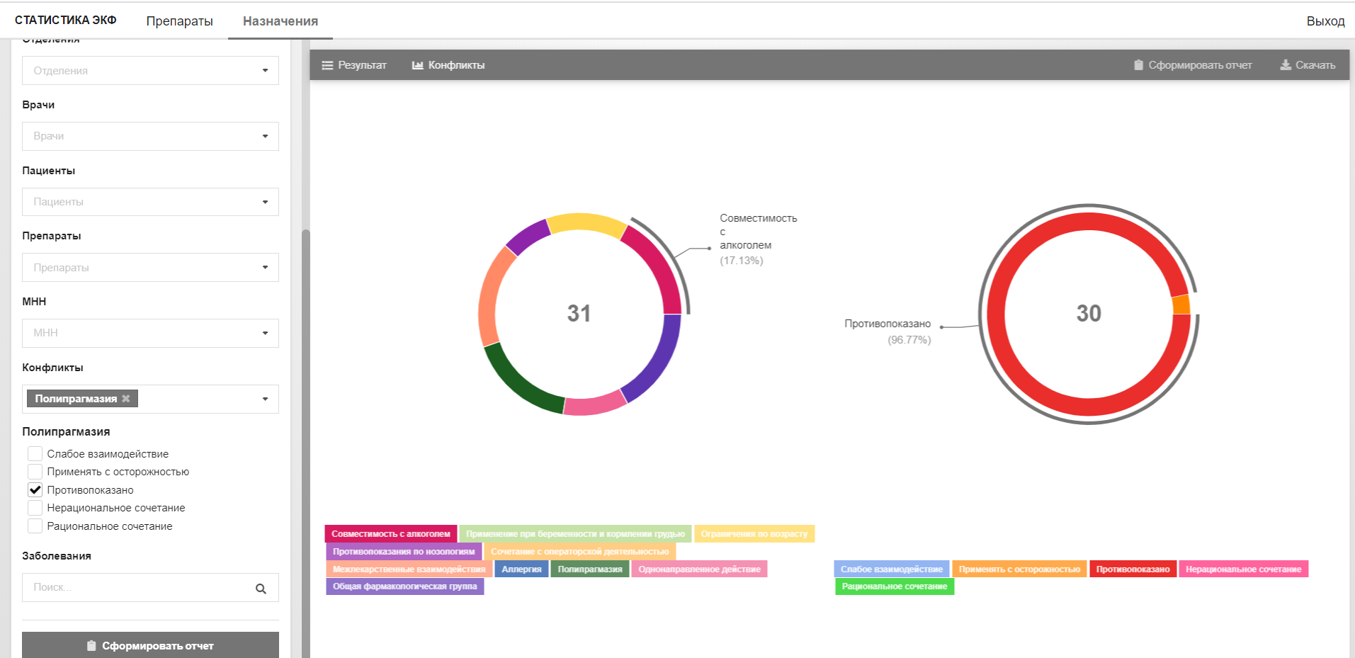
Модули и версии ЭКФ
Для практикующего врача –
СППВР для безопасной фармакотерапии с назначением до 30 препаратов в одном листе
Для главного врача –
аналитика фармакотерапии в режиме реального времени, мониторинг ошибок
Для планирования закупок:
ABC-анализ
VEN-анализ
DDD-анализ
ecp.umkb.ru

Slide 9

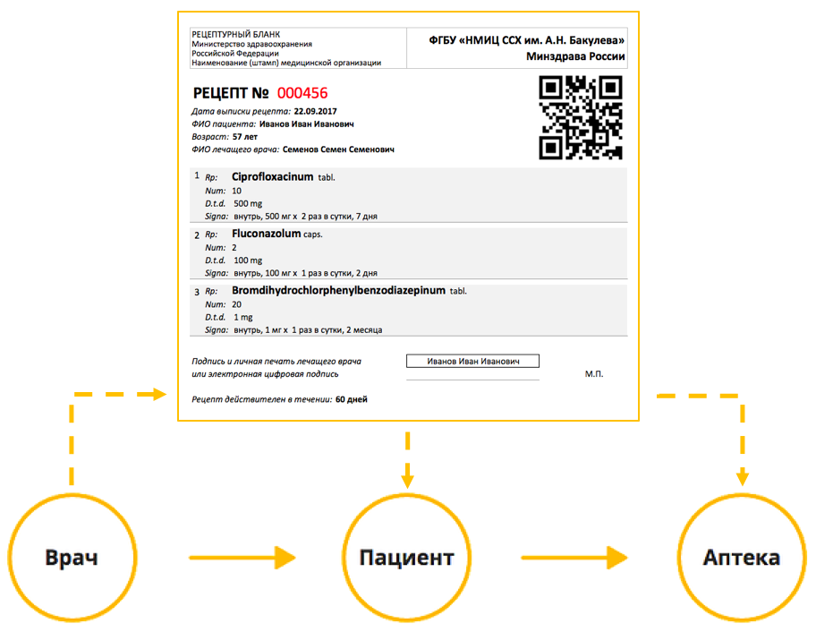
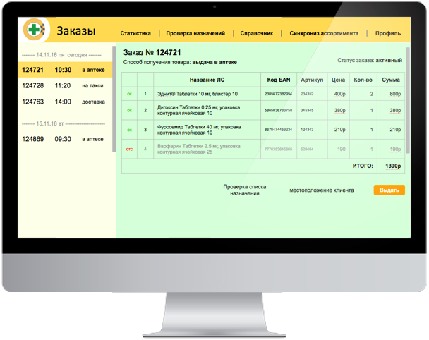
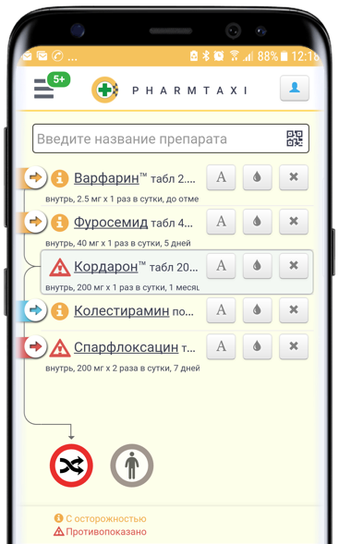
FARMTAXI – система умных электронных рецептов

Slide 10
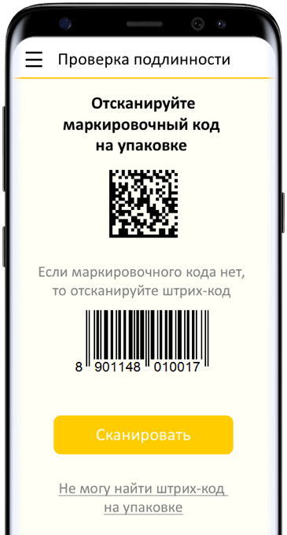
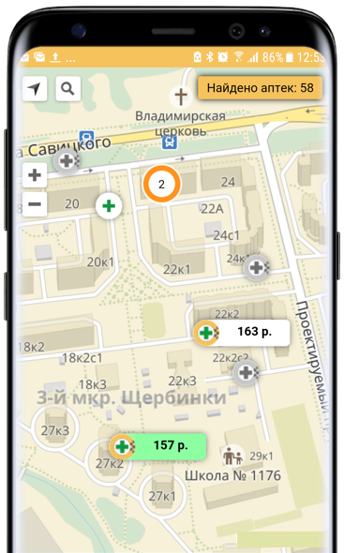
Скоро – новые модули: проверка подлинности препаратов и навигация по аптечной сети

